Slide 1
Айыл Банк и Исламское финансирование - новый формат
Докладчик: Шорохов М.О., Начальник Отдела анализа и региональной координации ОАО «Айыл Банк».

Slide 2
Кредитный портфель
146 млн.дол.
Чистый суммарный капитал
41 млн.дол.
Активы
195 млн.дол
Уровень возвратности кредитов 99,5%
Банк предлагает более 30 видов кредитов
Основные финансовые показатели Айыл Банка на 01.05.2015

Slide 3
РЕГИОНАЛЬНАЯ СЕТЬ АЙЫЛ БАНКА
Головной офис, г. Бишкек
30 филиалов по областям
81 сберегательных и выездных касс
19 регион.подразд.по кредитованию
52 сельск.подразд.по кредитованию
ИТОГО – 183 офиса

Slide 4
Основные инвесторы и доноры
Всемирный Банк
Азиатский Банк Развития
Кумтор Голд Компани
ПРООН
Фонд Райффайзен
Евразийский Банк Развития

Slide 5
Исламское финансирование – Новый формат
Notes:
6 мая 2015 года Айыл банк и ИКР (Исламская Корпорация по Развитию Частного Сектора) подписали Соглашение о линии финансирования, согласно которому Айыл Банк, от имени и в интересах ИКР предоставляет технику и оборудование

Slide 6
ОСНОВНЫЕ ПРИНЦИПЫ ИСЛАМСКОГО ФИНАНСИРОВАНИЯ
Честность и справедливая торговля;
Отсутствие процентного вознаграждения;
Запрет продажи по принуждению или путем мошенничества.

Slide 7
ВИДЫ ФИНАНСИРОВАНИЯ
Мурабаха – сделка по продаже товара;
Иджара – сделка по предоставлению имущества в аренду.
Мурабаха
Иджара
Notes:
«Мурабаха» - предполагает возможность реализовывать товар по закупочной цене с торговой наценкой, которая согласована обеими сторонами. Данная концепция преобразовывает традиционное кредитование в услугу купли-продажи, при которой кредитор приобретает товар в виде сырья, машин или иного оборудования на условиях отсрочки или рассрочки платежа, с учетом торговой наценки на товар, т.е. по более высокой цене.
«Иджара» - означает договор аренды, ренты или проката. Фактически иджара – это использование на договорном условии имущества третьей стороны за установленную плату.

Slide 8
ЦЕЛЕВАЯ ГРУППА
Клиенты – субъекты малого и среднего бизнеса отвечающие следующим требованиям:
Государственная собственность не превышает 49% акций;
Количество персонала от 5 и более человек;
Основной бизнес соответствует принципам Исламского Шариата.

Slide 9
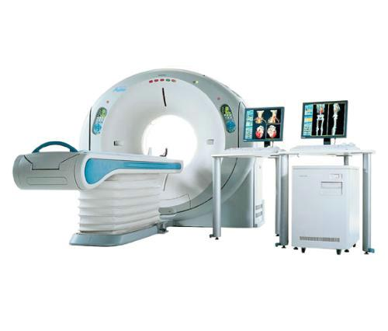
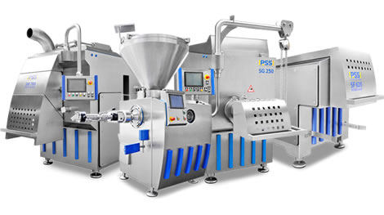
ЦЕЛЕВОЕ НАЗНАЧЕНИЕ
Покупка нового оборудования и техники

Slide 10
ОБЩИЕ УСЛОВИЯ ФИНАНСИРОВАНИЯ
Срок финансирования | До 5 лет с предоставлением льготного периода погашения 6 месяцев.
Валюта | Доллар США
Стоимость | До 1 500 000 Долларов США – от 12% до 14% годовых; Свыше 1 500 001 Долларов США – от 11% до 13%годовых.
Обеспечение | Банковская гарантия ОАО «Айыл Банк»

Slide 11
ФИНАНСИРОВАНИЕ ПО СДЕЛКЕ МУРАБАХА
Поставщик
(3)Оплата
(3) Оплата
(4) Поставка
(2) Банковская гарантия
Спец. счет ИКР
(5) Погашение
Клиент
(1) Заявка

Slide 12
БЛАГОДАРИМ ЗА ВНИМАНИЕ!
Тел: (+996 312) 98 66 33
Факс: (+996 312) 66 54 03
Email: info@ab.kg
www.ab.kg
twitter.com/AiylBank

